Slide 1
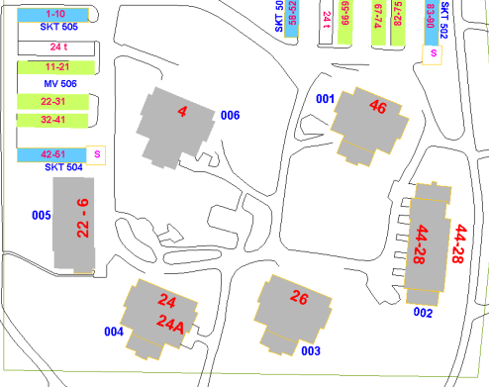
Välkommen till
Informationsmöte för badrumsrenovering Kuratorn 1!
Tvistevägen 4-46
2023-03-XX

Slide 2
Dagordning
Presentation och introduktion
Information om renoveringarna
Mycket preliminär tidplan för renoveringarna
Så påverkas du som hyresgäst under renoveringarna
Hyresgästgodkännande
Frågor och funderingar

Slide 3
Vi finns här idag
Andreas Bäckman projektledare Bostaden
Lars-Gunnar Lindh ombyggnadssamordnare
Peter Lagerqvist Kvartersvärd
Notes:
Presentation /// Nils-Eric A

Slide 4
EL-åtgärder
Nya brytare, ny led-armaturer i tak och led-belysning i badrumsskåp
Elradiatorer tas bort, Handukstork installeras (Gäller tvistevägen 4, 24, 26 och 46)
Jordfelsbrytare monteras i lägenheten? (Gäller tvistevägen 6-22 och 28-44)

Slide 5
VS-åtgärder
Alla golvbrunnar byts ut och golvbrunn i nuvarande badkarsplats anpassas till duschplats.
Nya rör för tillkommande vatten dras med synliga ledningar på väggarna i badrummen
Kök vattensäkras
Vi spolar, rensar och filmar avlopp i hela fastigheten.
Ny WC-stol, handfat, blandare, duschdraperistång (Om de är äldre än 5 år)
Hyresgästen väljer om de behåller sitt badkar eller inte

Slide 6
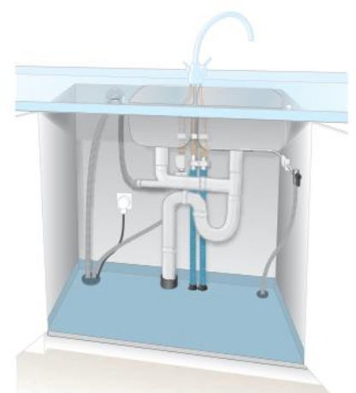
Vattensäkring av kök

Slide 7
Byggåtgärder
Ytskikt på väggar och golv rivs och ersätts med – plastmatta på golv, väggmatta vid dusch och badkar. Resterande del av väggar blir målad väv.
-Det kommer att tas fram 3 st alternativ på golvmatta och väggmatta som ni hyresgäster har att välja på. Vill ni inte välja så väljer Bostaden.
-Ni som har badkar kommer att få välja om ni vill ha dusch eller att erat badkar återmonteras.
Nytt badrumskåp monteras ovanför tvättställ
Krokar, toalettpappershållare och duschdraperistång byts ut.
Dörrar smörjes upp och ny ektröskel sätts in.

Slide 8
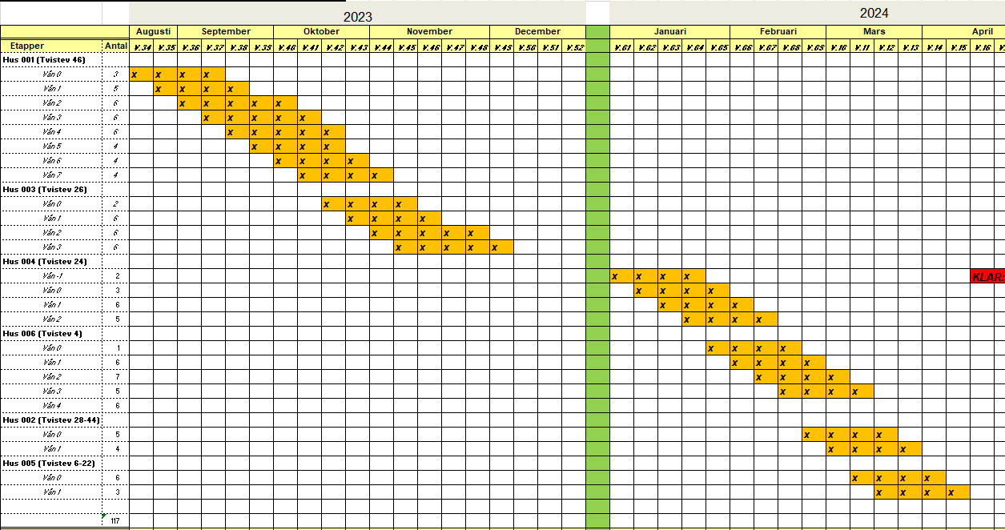
Mycket preliminär tidplan Väldigt osäkert när vi kan sätta igång och vilket tempo vi kan hålla

Slide 9
Vad kommer dessa renoveringsåtgärder att innebära för dig som hyresgäst?
Arbetstider i din lägenhet på vardagar mellan kl. 07.00-17.00
Avstängning vatten
- Under tiden renoveringen pågår i din lägenhet, finns dusch möjlighet i bastun suterängplan på Tvistevägen 24. Samt att vi ställer upp två stycken dusch/WC baracker som på gården.
- Toalett kommer att fungera med spolning på kvällar och helger. Tider då toaletten inte går att använda finns ersättningstoalett enligt punkt ovan samt i tvättstugorna.
- Köket kommer att ha vattnet på som vanligt förutom under tillfälliga avstängningar på dagtid. Ett avstängningsschema med ungefärliga tider dagtid kommer att delas ut.

Slide 10
Forts.. innebörd renoveringsåtgärder
Ljudstörningar mellan kl. 07.00-17.00 på vardagar.
Bilnings – och borrningsarbeten
Slagljud
Motorljud från bilar
Det är en byggarbetsplats
Damm och smuts i lägenhet.
Mer trafik inne på gården
Containrar, bodar och stängsel kommer att synas på olika ställen på området

Slide 11
Hur ska jag plocka undan?
Alla dina saker och eventuella hyllor, tavlor, krokar etc. i badrummet ska plockas ut från badrummet och det ska vara klart till kl. 07.00 från och med den dagen arbetena startar hemma hos dig.
Plocka även undan dina saker som hyllor, tavlor och sådant som står på golvet i sov-/vardagsrum minst 1 meter från väggar som ligger mot badrum.
I hallen kommer toalettstolen att tillfälligt ställas upp under dagen då arbetena pågår. Hallen ska hållas fri från saker (även på väggar, så gått det går).
Håll utsida lägenhetsdörr fritt från saker så att det blir enklare att komma in och ut med byggmaterial.

Slide 12
Tidplan för renoveringarna
Vi återkommer med information då vi vet mer och vilken entreprenör som skall utföra jobbet.
Renoveringstid per badrum brukar vara ca 22-25 arbetsdagar beroende på lägenhetstyp.
Om det finns badrum med vattenskador så innebär det längre renoveringstid än snittet pga uttorkningstider. Det kan påverka tidsplanen under renoveringarna.
Notes:
Ljudinventering
Ambitionen är så här

Slide 13
Hyresreduktion under renovering
Hyresreduktionen kommer att betalas ut 3 månader i efterhand efter att renoveringen är besiktad och klar.
Vi som fastighetsägare är skyldiga att underhålla fastigheterna och du som hyresgäst är skyldig att medverka till planerat underhåll.

Slide 14
Hyresgästgodkännande
Eftersom renoveringen innebär en hyreshöjning måste vi enligt hyreslagen få ditt godkännande innan vi kan börja renovera.
Vi skickar ut godkännandet cirka två veckor efter det här mötet.
Gäller Tvistevägen 26 och 46. Övriga adresser under hösten 2023
Du kommer att få ett mejl av Bostaden via ett företag som heter Scrive där det står vad som ska göras (s k ombyggnadsplan) samt vad hyreshöjning blir för din lägenhet.
Om du inte har tillgång till en mejl så kommer du att få en pappersversion av hyresgästgodkännandet.
Tänk på att du har rätt uppgifter gällande mobilnummer och mejladress på din personliga sida.
Notes:
På hyresgästgodkännandet som skickas ut strax efter detta informationsmöte kan du se den exakta hyreshöjningen. Där framgår även vilka renoveringsåtgärder som ska göras.

Slide 15
Digitalt hyresgästgodkännande

Slide 16
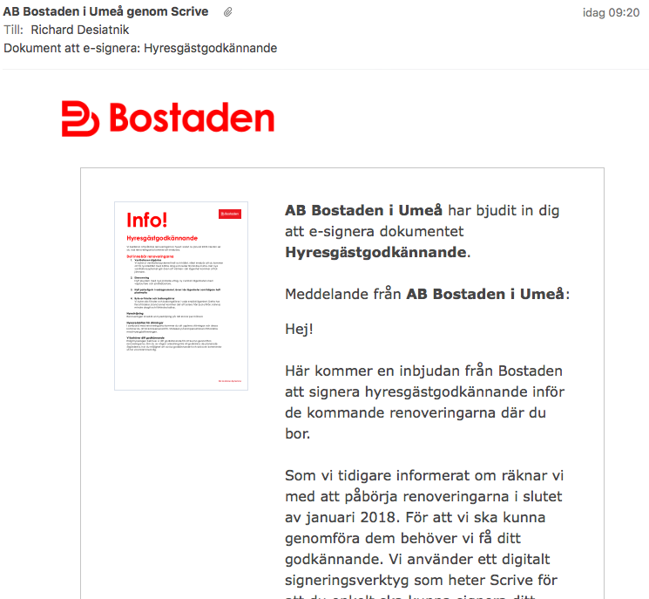
Godkännande via mejl
Vi använder en digital tjänst för hyresgäst-godkännande och den leverantören heter Scrive.
Vid hyresgäst-godkännandet så kommer du få ett mejl med titeln
AB Bostaden i Umeå genom Scrive
Kontrollera på din personliga sida att du har rätt uppgifter på mejl och mobilnummer.

Slide 17
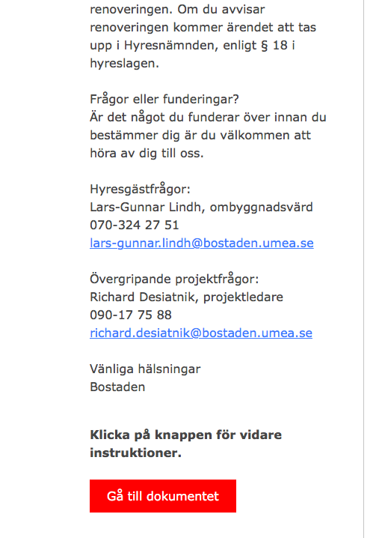
Godkännande via mejl
I mejlet hittar du lite information kring hur signeringen fungerar och hur du går vidare.
Längst ner hittar du en knapp som heter Gå till dokumentet När du klickar på den kommer din webbläsare öppnas och visa ombyggnadsplanen, hyreshöjning och kontaktuppgifter.

Slide 18
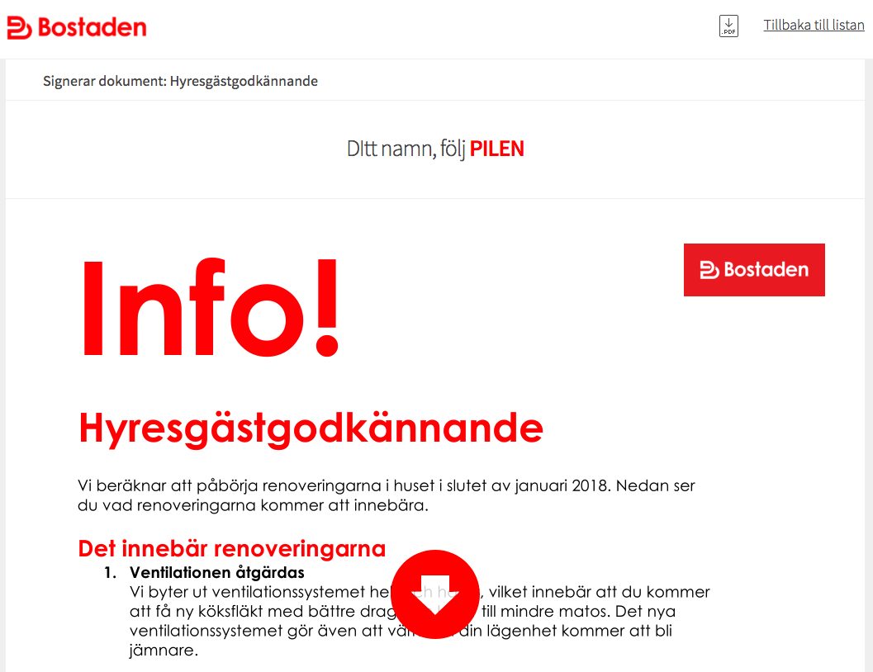
Läs igenom innan du signerar
Läs igenom ombyggnads-planen och hyresgäst-godkännandet.
Längst ner på sidan hittar du sedan information om hur du signerar.

Slide 19
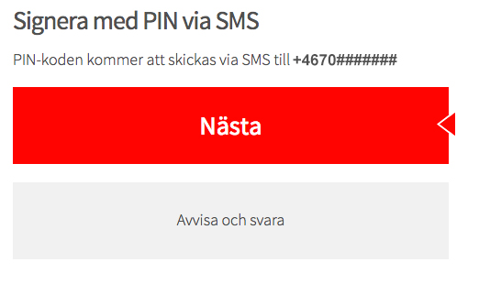
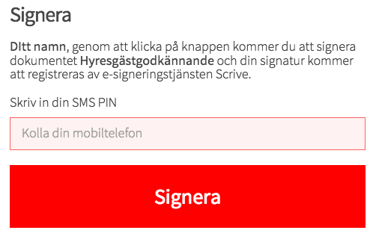
Signera med sms-kod
Du signerar genom att du får en PIN-kod via SMS. Koden anger du sedan i fältet.
Du kan även välja att Avisa och svara.
När du sedan signerat kommer du få det signerade dokumentet skickat till din e-post

Slide 20
Har du frågor?

Slide 21
Information och kontakt
Byggprojektledare Bostaden
Andreas Bäckman
Telefon: 090-17 75 63
Mejl: andreas.backman@bostaden.umea.se
Ombyggnadssamordnare Bostaden Lars-Gunnar Lindh
Telefon: 090 – 17 75 10
Mejl: lars-gunnar.lindh@bostaden.umea.se
Kvartersvärd Bostaden
Peter Lagerqvist
Telefon: 090 – 17 77 50
Mejl: peter.lagerqvist@bostaden.umea.se

Slide 22
Tack för att du lyssnade!
Med hopp om att renoveringen ska gå så smidigt som möjligt för er!
Med vänlig hälsning
Bostaden

